Slide 1

天翼销售
BCP系统折扣申请甩单指引
2026.04.29

Slide 2
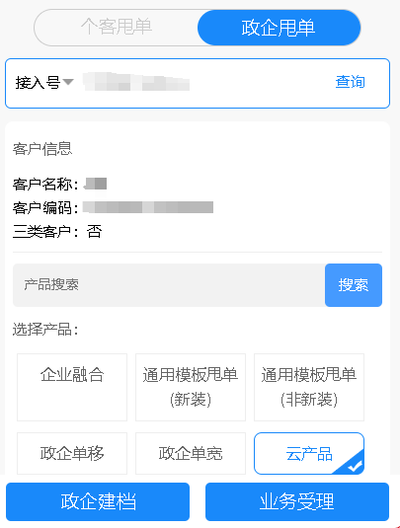
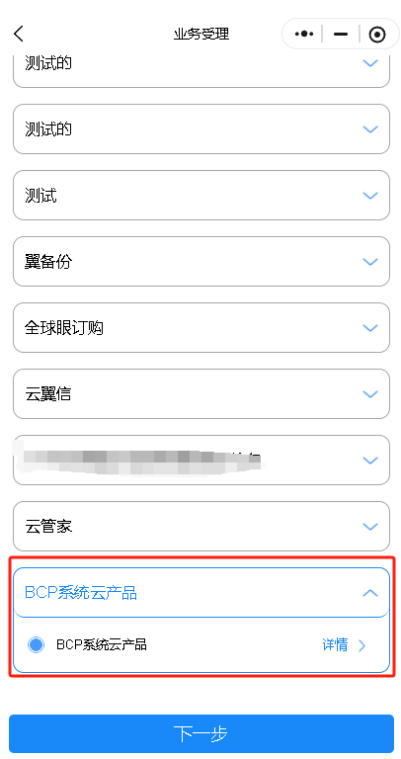
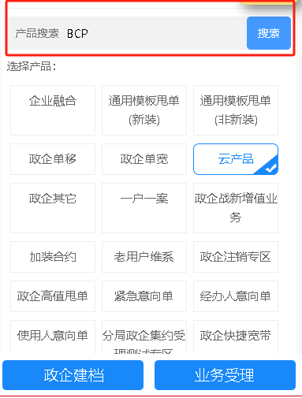
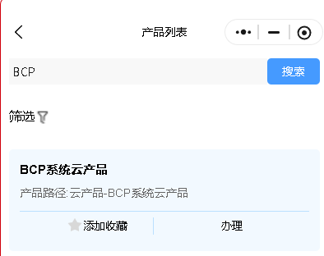

天翼销售-BCP系统折扣申请甩单指引（1/4）
（1/3）
甩单路径：个人/政企甩单》云产品》BCP系统云产品》BCP系统云产品，或者在产品搜索输入BCP即可进入下单页面,点击办理。

Slide 3
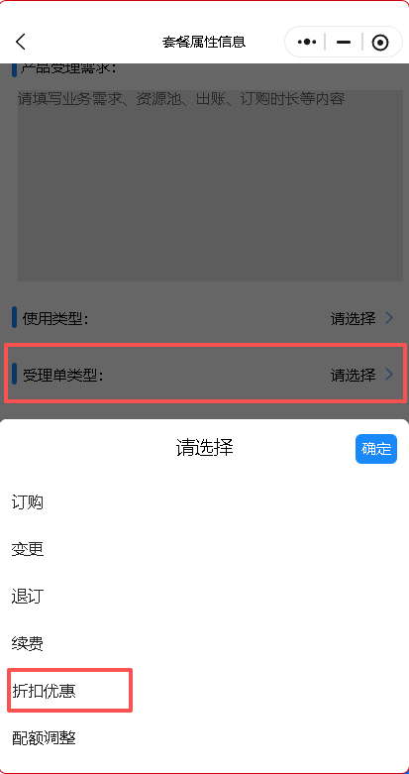
天翼销售-BCP系统折扣申请甩单指引（2/4）
受理单类型：折扣优惠。
关于BCP订单业务类型为：订购，同时折扣也要做申请时，按以下场景处理：
1、若下单人能提供折扣策略编号或已确认已完成折扣申请，直接受理业务订购即可；
2、若下单人无法提供折扣策略编号或无法确认折扣申请，是需要甩单先受理折扣申请，待折扣生效后，再二次甩单才能受理商用订购或上网厅自行订购商用对应产品；
注意：折扣受理需要额外的审核流程，同时受理业务订购与折扣时订购会先完工，在折扣受理完工前，已订购产品按标准资费收取费用。

Slide 4
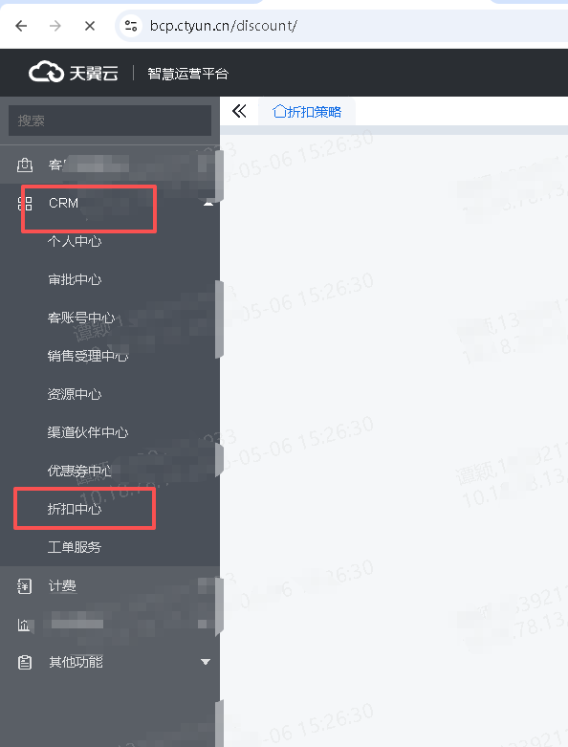
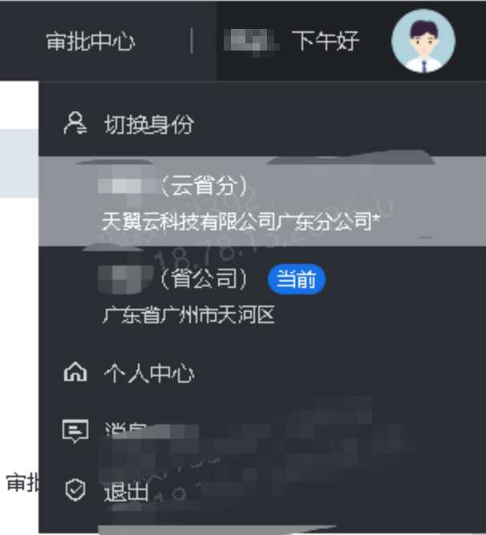
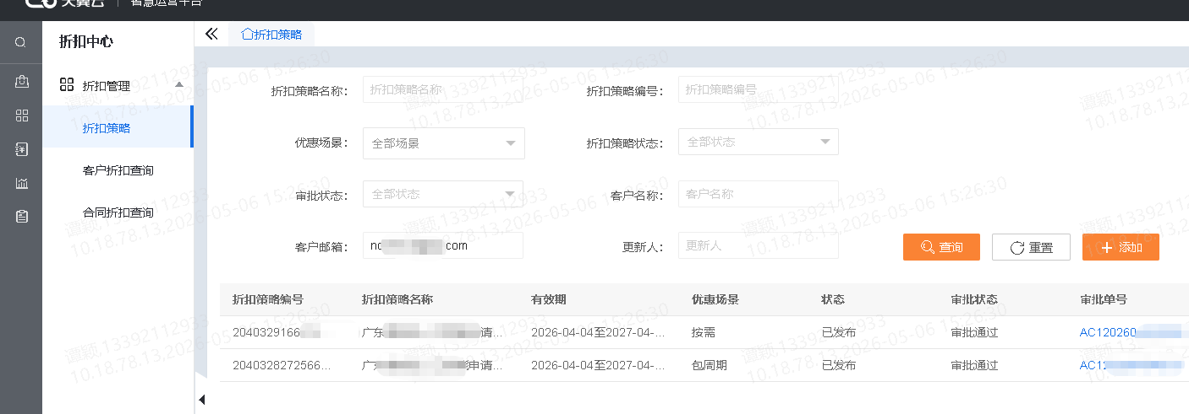
关于折扣策略编号查询路径
查询系统：BCP系统，网址：https://bcp.ctyun.cn
查询路径：登录BCP系统》岗位身份：选择云省分或省公司》点击CRM》点击折扣中心》输入客户邮箱点击查询即可看到客户的所有折扣策略编号。

Slide 5
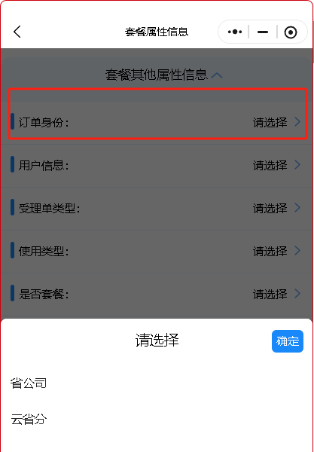
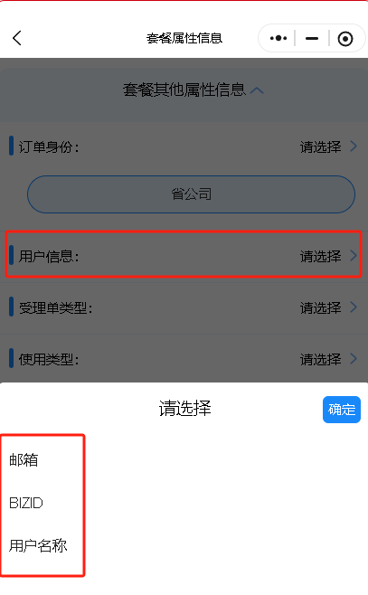
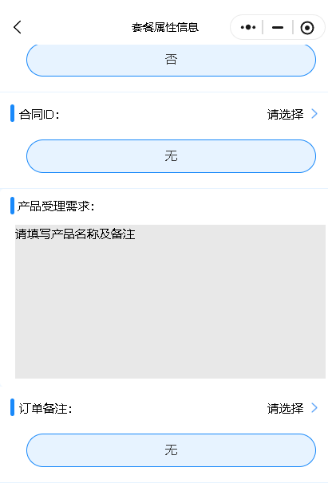
天翼销售-5G UHL超级双通道专线甩单指引（4/6）
天翼销售-BCP系统折扣申请甩单指引（3/4）
单指引（1/4）
进入下单页面，选择订单身份（省公司/云省分）、用户信息必须选邮箱并填写邮箱地址。填写产品受理需求：请填写客户级或产品级折扣、优惠类型（包周期或按需（一般式）或按需（阶梯式））、注明产品标识、产品规格、折扣比例：（如85折，请填写0.85）、订购包周期类型：（日/月/年）；折扣有效期（如长期有效，系统最长至2099年12月31日）。

Slide 6
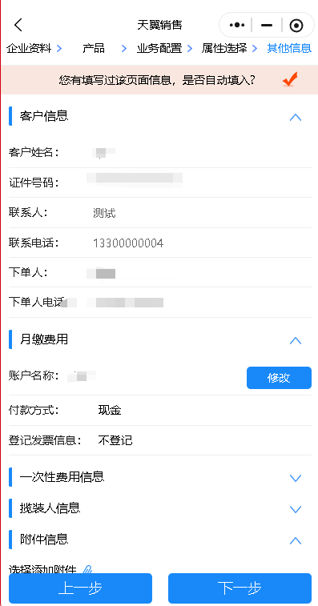
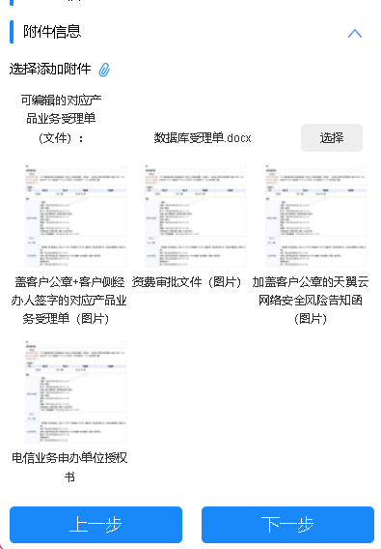
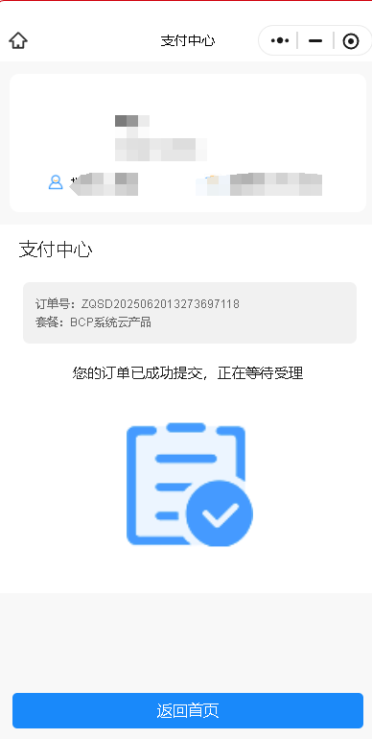
天翼销售-5G UHL超级双通道专线甩单指引（4/6）
天翼销售-BCP系统折扣申请甩单指引（4/4）
请输入客户账务信息、必须上传折扣资审。提交订单完成甩单。

